Slide 1
Дополнительный материал по геометрии к теме «Треугольники»
7 класс

Slide 2

Я думаю, что никогда до настоящего времени мы не жили в такой геометрический период. Вокруг – геометрия.
Ле Карбюзье
Треугольники в жизни.
Барнаул СОШ №1

Slide 3
Выполнила презентацию учитель СОШ №1
г.Барнаул
Лопатина Ирина Юрьевна.

Slide 4
В 7 классе у нас появился новый предмет - «Геометрия». Первая геометрическая фигура, свойства которой мы начали изучать - треугольник. На уроках, мы не задумывались над тем, где с треугольником встречаемся в жизни.

Slide 5
Изучив литературу и статьи электронной энциклопедии, можно узнать, что в жизни можно встретить:
Созвездие треугольник.
Музыкальный треугольник.
Бермудский треугольник.
Солдатский треугольник.
Треугольник Пенроуза.
Бильярдный треугольник.

Slide 6
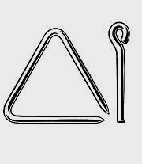
Музыкальный треугольник.
ТРЕУГОЛЬНИК, самозвучащий музыкальный инструмент — стальной прут, согнутый в виде треугольника, по которому ударяют палочкой. Применяется в оркестрах и инструментальных ансамблях.

Slide 7
Бермудский треугольник.
Бермудский треугольник.
В В западной части Атлантического океана, у юго-восточных берегов Соединённых Штатов Америки, есть район, приблизительно напоминающий по форме треугольник. Стороны его тянутся от точки севернее Бермудских островов к югу Флориды, затем вдоль Багамских островов к острову Пуэрто-Рико, где снова поворачивают на север и возвращаются к Бермудам около 40 градуса западной долготы.
Это – одно из самых удивительных и загадочных мест на Земле. В этом районе, обычно именуемом Бермудским треугольником, исчезли без следа (после 1945 года) более 100 самолётов и судов (в том числе подводных лодок) и более тысячи человек.

Slide 8
Солдатский треугольник.
Солдатское письмо без конверта, свёрнутое уголком, которое отправлялось солдатами во время войны.

Slide 9
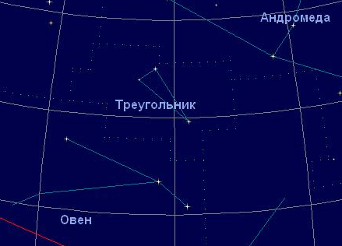
Созвездие треугольник.
ТРЕУГОЛЬНИК (лат. Triangulum), созвездие Северного полушария; с территории России лучше всего видно в конце лета, осенью и зимой.

Slide 10
Треугольник Пенроуза.
Треугольник Пенроуза -невозможный объект. Плоский рисунок может обманывать, изображая невозможное. Закройте одну из вершин этого треугольника, и станет ясно, что одна из его сторон направлена к нам, а другая от нас, т.е. они не могут соединиться в пространстве.

Slide 11
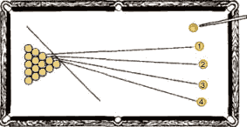
Бильярдный треугольник.
Пятнадцать бильярдных шаров, которые в начале игры выкладывают треугольником на столе не раскатываются.

